Slide 1
Государственное бюджетное профессиональное образовательное учреждение Самарской области «Самарский социально-педагогический колледж»
Формирование коммуникативной компетентности в процессе профессиональной подготовки обучающихся по специальности 39.02.01 Социальная работа
(при изучении МДК 05.02 Инновационная деятельность специалиста по социальной работе)
Преподаватель:
Сидорова Алла Дмитриевна
+79372110831
АС

Slide 2
Развитие коммуникативных способностей: основа профессиональной подготовки
Развитие способности к эффективной коммуникации с различными группами населения является фундаментальным компонентом профессиональной подготовки будущих специалистов по социальной работе. Именно от их умения строить доверительные отношения с клиентами, а также налаживать взаимодействие с коллегами и различными организациями, зависит эффективность их работы. В основе успешной социальной работы лежит умение понять и верно интерпретировать потребности и проблемы людей, а также найти наиболее эффективные способы оказания помощи
1
Понимание потребностей
2
Развитие доверия
3
Повышение эффективности
Успешная коммуникация позволяет специалисту по социальной работе глубоко понять нужды и проблемы людей, с которыми он работает. Это становится возможным благодаря умению слушать, наблюдать, анализировать и интерпретировать информацию
Эффективное общение помогает установить доверительные отношения с клиентами, что является основой для успешного взаимодействия и оказания помощи
Развитые коммуникативные навыки позволяют специалисту более эффективно оказывать помощь, налаживать сотрудничество с коллегами, представлять интересы клиентов и вести переговоры с различными организациями

Slide 3
Специфика профессиональной коммуникации в социальной работе
Профессиональная коммуникация специалиста по социальной работе предполагает не только передачу информации, но и глубокое понимание индивидуально-психологических особенностей различных социальных групп. Это означает, что будущие специалисты должны освоить не только вербальные (речь), но и невербальные (жесты, мимика, интонация) средства общения, а также уметь использовать различные коммуникативные стратегии в зависимости от контекста взаимодействия
Вербальные средства
Невербальные средства
Коммуникативные стратегии
Ясный и понятный язык
Установление зрительного контакта
Активное слушание
Эмпатическое слушание
Открытая поза тела
Позитивные утверждения
Использование вопросов для уточнения информации
Умение распознавать и интерпретировать невербальные сигналы
Конструктивная критика

Slide 4
Структура коммуникативной компетентности
Структура коммуникативной компетентности включает несколько взаимосвязанных компонентов, которые должны гармонично развиваться для достижения высоких результатов в работе специалиста по социальной работе
Когнитивный компонент
Эмоциональный компонент
Поведенческий компонент
Включает в себя знания о коммуникативных стратегиях, типах общения, особенностях межличностного взаимодействия, а также понимание этических норм и принципов профессиональной коммуникации
Отражает способность к эмпатии, умение понимать чувства и эмоции других людей, а также развитые навыки эмоциональной регуляции для продуктивного взаимодействия с различными клиентами в сложных социальных ситуациях
Представляет собой набор практических навыков взаимодействия, таких как активное слушание, умение задавать вопросы, формулировать четкие сообщения, выражать свои мысли и чувства, вести переговоры и разрешать конфликты

Slide 5
Развитие коммуникативных умений: технологии и методы
Методика развития коммуникативных умений в процессе профессиональной подготовки обучающихся заочного отделения ГБПОУ Самарской области «Самарский социально-педагогический колледж» предусматривает использование комплекса интерактивных технологий, которые позволяют вовлекать обучающихся в активное обучение, моделировать реальные социальные ситуации и развивать практические навыки
Кейс-стади
Тренинговые методики
Моделирование профессиональных ситуаций
Анализ реальных социальных кейсов позволяет обучающимся изучать многофакторные коммуникативные ситуации
Моделирование коммуникативных ситуаций, приближенных к будущей профессиональной деятельности, позволяет обучающимся отработать техники профессионального общения
Имитация реальных социальных взаимодействий, под контролем опытных педагогов, обеспечивает глубокое погружение обучающихся в профессиональный контекст
Групповое проектирование
Супервизия
Формирование командной культуры взаимодействия и развитие проектных коммуникативных компетенций, включая навыки группового принятия решений
Рефлексивная технология, позволяющая оказывать методическую поддержку начинающим специалистам, корректировать профессиональные коммуникативные дефициты

Slide 6
Критерии сформированности коммуникативной компетентности
Успешное развитие коммуникативной компетентности у будущих специалистов по социальной работе определяется наличием определенных критериев, которые отражают уровень владения необходимыми знаниями, навыками и личностными качествами
Адаптивность коммуникативного поведения
Толерантность
Способность к конструктивному диалогу
Владение вербальными и невербальными средствами общения
Способность принимать и уважать различия в культуре, вероисповедании, ценностях и убеждениях людей, что способствует созданию атмосферы взаимопонимания и доверия
Умение гибко подстраивать свой стиль общения под различные ситуации и собеседников, выбирая наиболее эффективные коммуникативные стратегии
Умение выстраивать эффективный диалог, где каждая сторона имеет возможность высказать свою точку зрения, что помогает находить взаимовыгодные решения и предотвращать конфликты
Использование как словесных, так и невербальных сигналов, таких как мимика, жесты, интонация, для передачи сообщений и создания эффективной коммуникации
Умение предупреждать и разрешать конфликтные ситуации
Владение эффективными методами предотвращения конфликтов и способами их разрешения, что позволяет сохранять конструктивное взаимодействие и находить решения в сложных ситуациях

Slide 7
Создание специальной образовательной среды: ключ к успеху
Результативность развития коммуникативных способностей обеспечивается созданием специальной образовательной среды, которая включает в себя комплексный подход к процессу обучения и направлена на формирование необходимых компетенций
Целевая установка
Постановка четких целей на формирование коммуникативной компетентности у будущих специалистов по социальной работе
Индивидуальный подход
Учет индивидуальных особенностей, темпов обучения и уровня развития коммуникативных навыков у каждого обучающегося
Система психолого-педагогического сопровождения
Обеспечение методической поддержки, консультаций и психологического сопровождения обучающихся в процессе обучения
Мониторинг коммуникативного развития
Регулярная оценка прогресса в развитии коммуникативных навыков обучающихся, с целью выявления сильных и слабых сторон, а также своевременной коррекции процесса обучения

Slide 8
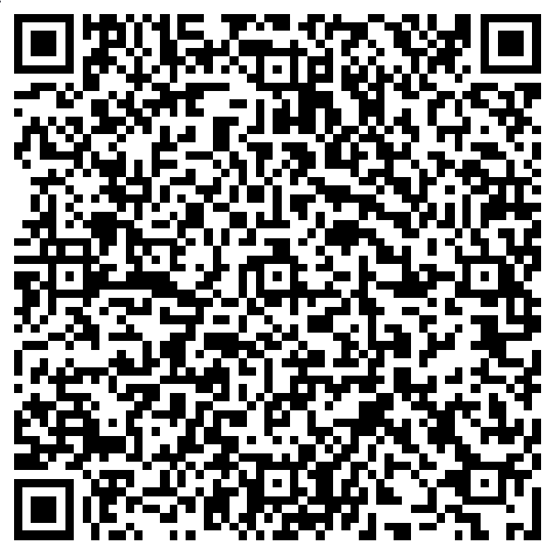
Благодарю за внимание!
Сидорова Алла Дмитриевна
(преподаватель ГБПОУ Самарской области «ССПК»)
all_sid@bk.ru
+79372110831

